Slide 2
ПОРТФОЛИО на Първа възрастова група
Мото:
„Колкото повече приятели, толкова повече любов“
Учебна 2022 – 2023 година

Slide 3
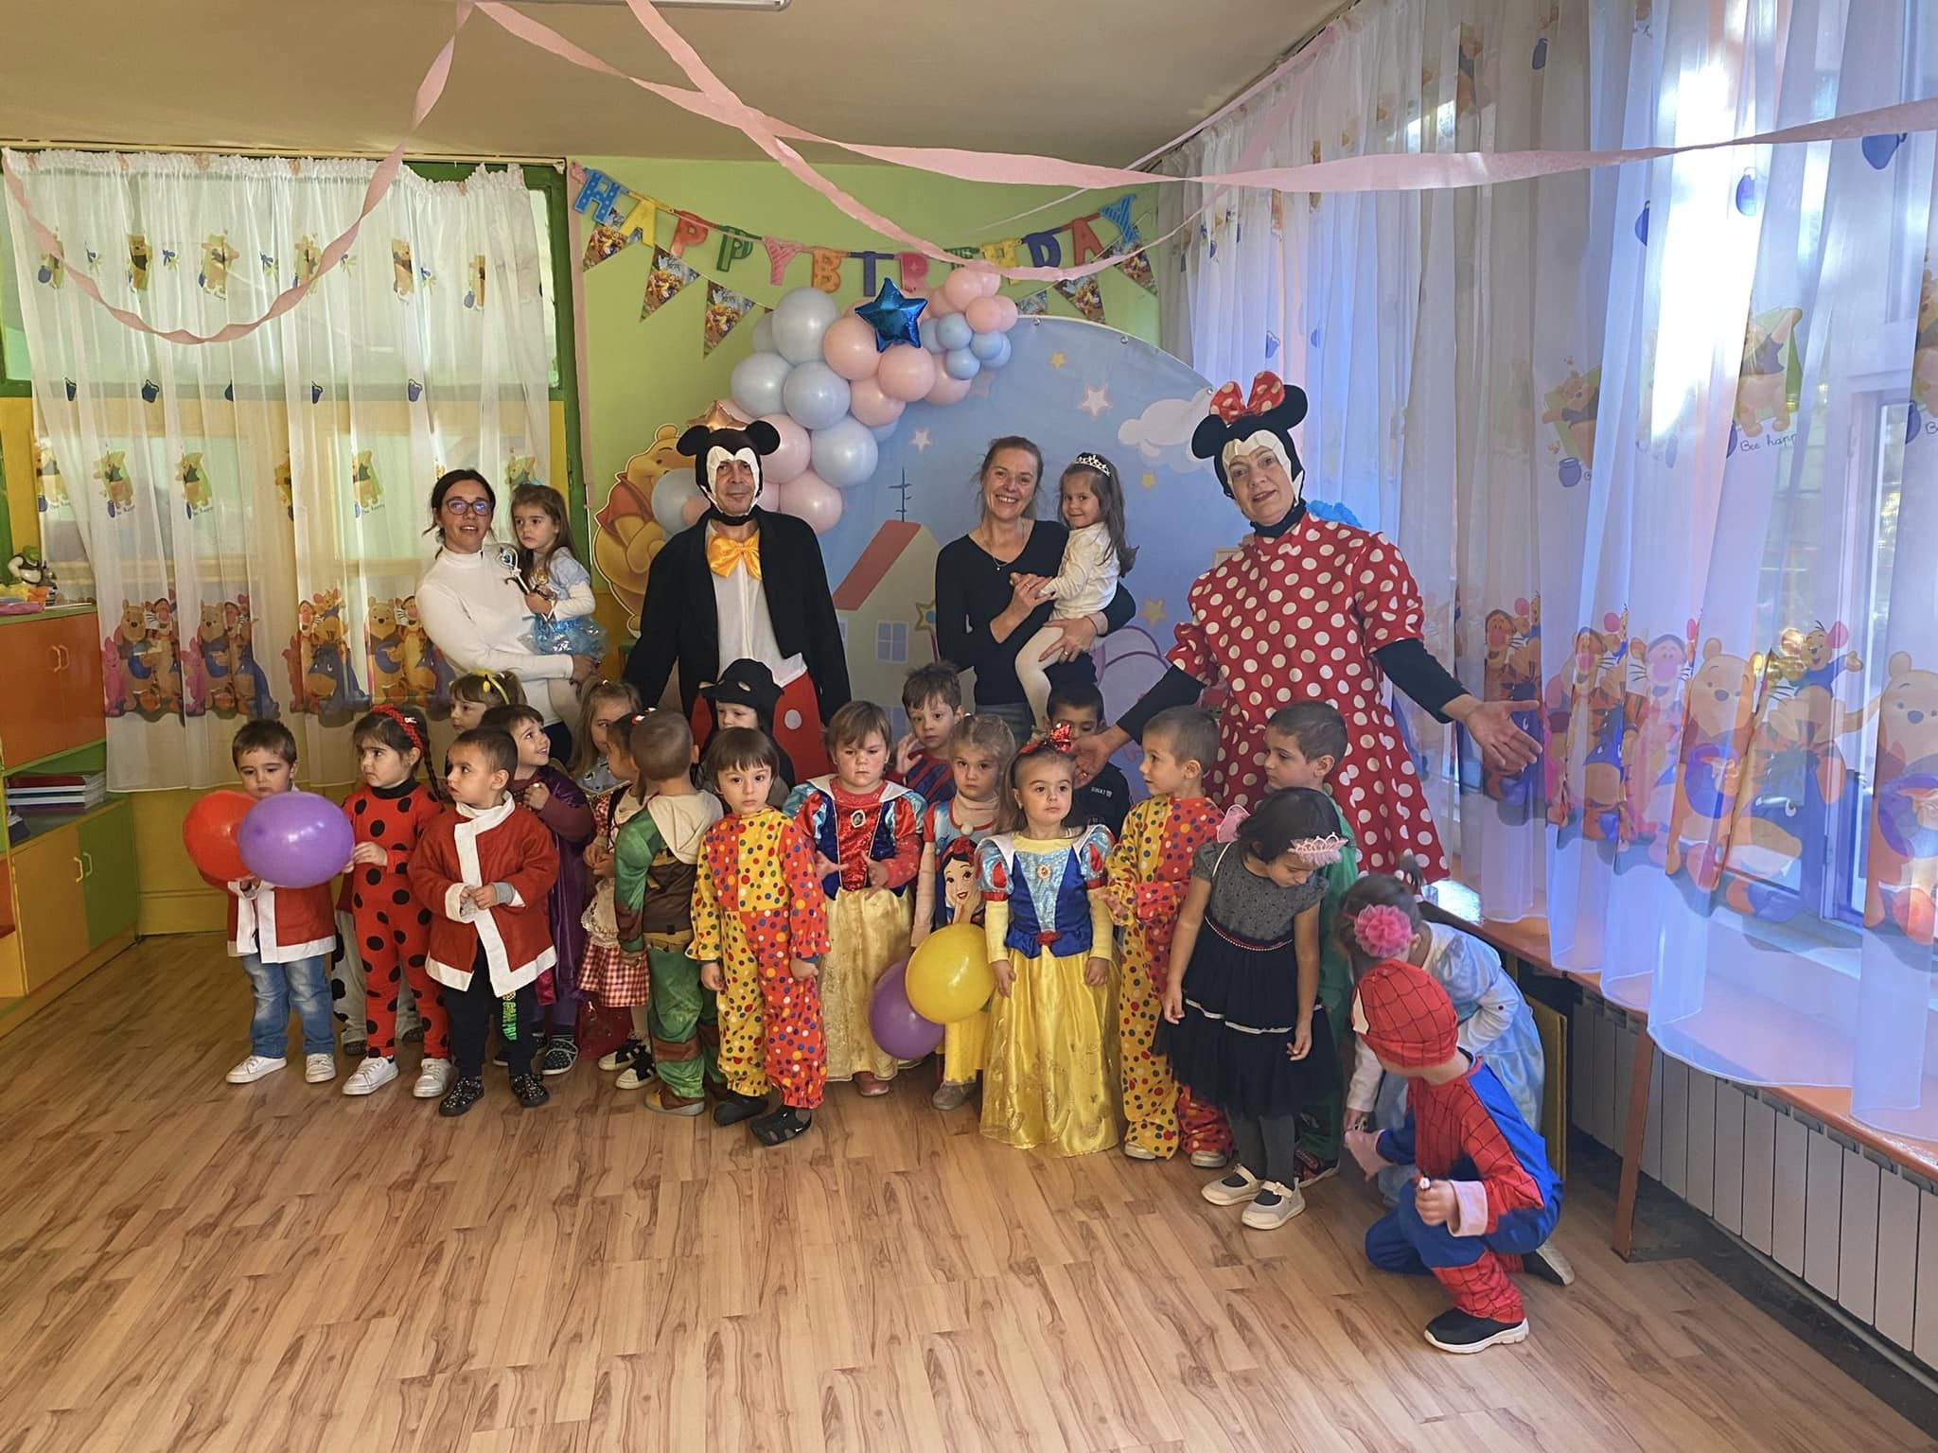
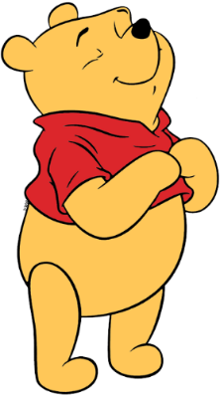
Екипа на групата:
Ст. учител Виолета Димитрова
Ст. учител Петя Борисова
Пом.възпитател Валерия Христова

Slide 4
Вашите деца се възпитават и обучават от:
Виолета Иванова Димитрова
Старши учител в детска градина „Славейче" –
група "Мечо Пух"
Бакалавърска степен –
„Предучилищна и начална училищна подготовка“
Магистърска степен –
„Педагогическо взаимодействие с деца с проблемно поведение"

Slide 5
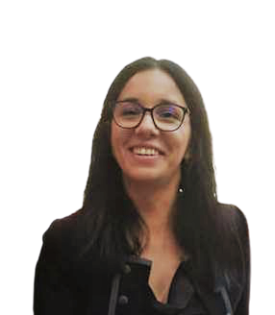
Вашите деца се възпитават и обучават от:
Петя Ивова Борисова
Старши учител в детска градина „Славейче" –
група "Мечо Пух"
Бакалавърска степен –
„Предучилищна и начална училищна подготовка“
Магистърска степен –
„Образователен мениджмънт"

Slide 6
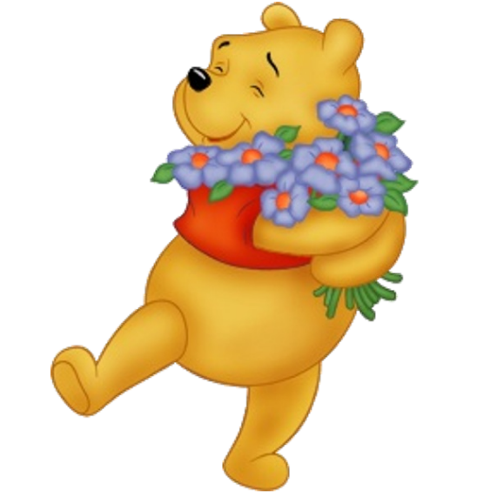
Т
О
В
А
СМЕ
НИЕ
!

Slide 7
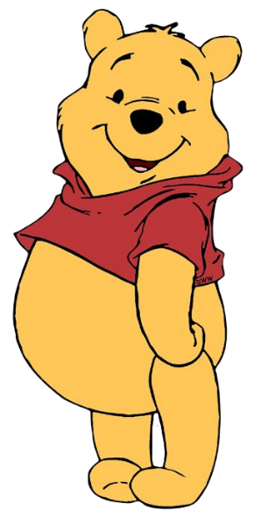
Т
О
В
А
СМЕ
НИЕ
!

Slide 8
Т
О
В
А
СМЕ
НИЕ
!

Slide 9
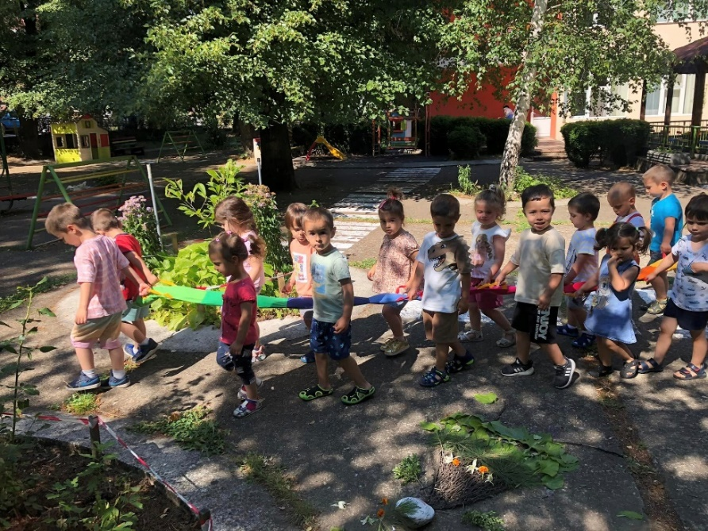
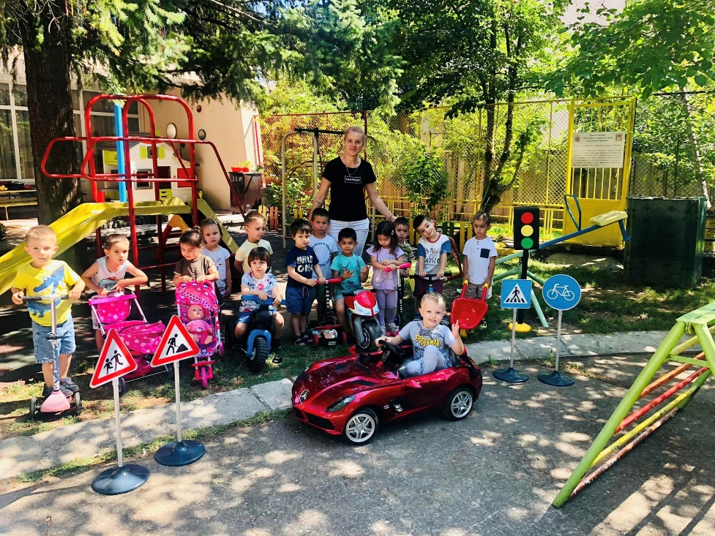
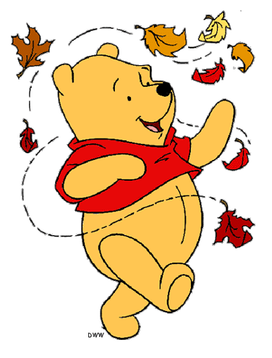
Това сме ние – малките мечета. Децата от ДГ „Славейче“, град Кюстендил

Slide 10
Цел и задачи на педагогическия екип
Цел: Повишаване качеството на обучение и възпитание чрез въвеждане, прилагане и методическо осигуряване на ДОС
Задачи:
1. Педагогическо взаимодействие, ориентирано към личността на детето за приемане и утвърждаване на национални и европейски ценности.
2. Създаване на позитивна предметна и материална среда за формиране на умения знания и навици за безпроблемно адаптиране към новата среда и към ученето.
3. Активна родителска съпричастност във възпитателно-образователния процес и при решаване на възникнали проблеми в детската градина / група.
Педагогическият екип на група „Мечо Пух“ работи прилагайки иновативни методи и технологии с децата, като паралелно с това се фокусира и върху теоретичните концепции на Жан Пиаже и Л. С. Виготски за развитие на личността.

Slide 11
Поставя се акцент за постигането на следните цели от педагогическия екип на групата:
• Да се създава среда за “учене през целия живот” върху основата на взаимно уважение и демократични принципи;
• Да се формират нагласи за промяна, творческо въображение, правене на избор и критично мислене;
• Да се изграждат умения за самостоятелно откриване и решаване на проблеми;
• Да се стимулират способности за общуване и сътрудничество в малки и големи групи;
• Да се осигуряват приемственост и дейности, свързани с темпа на детското развитие;
• Да се осигуряват условия на децата да придобият научни, практически, нравствени умения и отговорности, за да се включат успешно в едно демократично общество.
Основните компоненти в нашата работа (индивидуален подход, осигуряване на възможности за избор на дейности, включване на семейството) се реализират чрез дейности, стимулиращи социалното, емоционалното, интелектуалното и физическото развитие на децата.
Педагогическият екип изгражда стимулираща развитието на детето предметно-пространствена среда, съответстваща на неговата индивидуалност и стил на учене, модел и ритъм на растеж и специфичната му семейна среда.
Индивидуализирането се осъществява чрез специално изградена вътрешна и външна педагогическа среда, в която са организирани кътове за дейности, стимулиращи правото на избор, самостоятелност и отговорност.

Slide 12
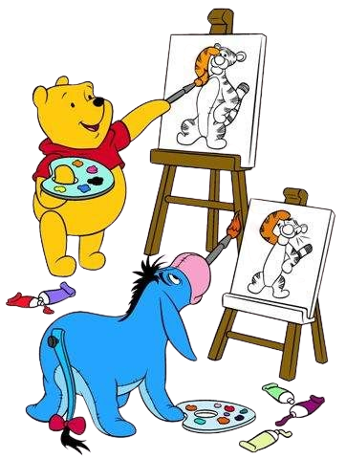
Участие на семейството
Педагогическия екип отчита факта, че семействата имат голямо влияние върху децата и са техните първи възпитатели. Ето защо се утвърждава и подпомага включването им в дейностите на детската градина. Изключително важно е взаимодействието и доброволното партньорство между педагогическия екип, децата и семействата. Съобразно създалата се епидемична обстановка насочваме вниманието си и към виртуална комуникация в електронна среда, като активно използваме възможностите на социалните мрежи.
Ето избрани моменти от нашата съвместна работа при обучението на децата.

Slide 13
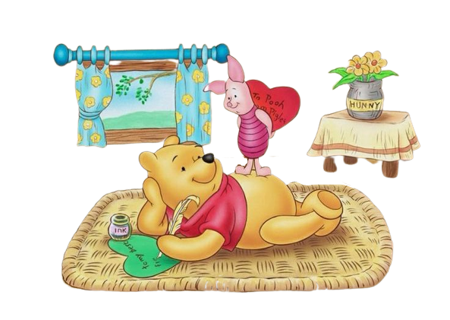
Дневен режим – организация на деня
Часови интервал | Основни и допълнителни форми на педагогическо взаимодействие
6:00 – 8:45 | Прием на децата; дейности по избор на децата; дейности, организирани от детския учител
8:45 – 8:55 | Утринно раздвижване
8:55 – 9:30 | Подготовка за закуска и закуска
9:30 – 10:00 | Педагогически ситуации
10:00 – 10:15 | Подкрепителна закуска
10:15 – 11:45 | Дейности по избор на децата; разходки и игри на открито
11:45 – 12:00 | Подготовка за обяд
12:00 – 13:00 | Обяд и подготовка за сън
13:00 – 15:10 | Следобеден сън
15:10 – 15:40 | Събуждане и тоалет
15:40 – 16:10 | Следобедна закуска
16:10 – 18:00 | Дейности по избор на децата; игри на открито (при възможност); изпращане на децата
18:00 – 18:45 (всяка сряда) | Консултации с родителите

Slide 14
С Е Д М И Ч Н А П Р О Г Р А М А
Седмично разпределение на ситуациите в 1-ва група
„Мечо Пух“ – 2022- 2023 година

Slide 15
Добре дошли при нас !

Slide 16
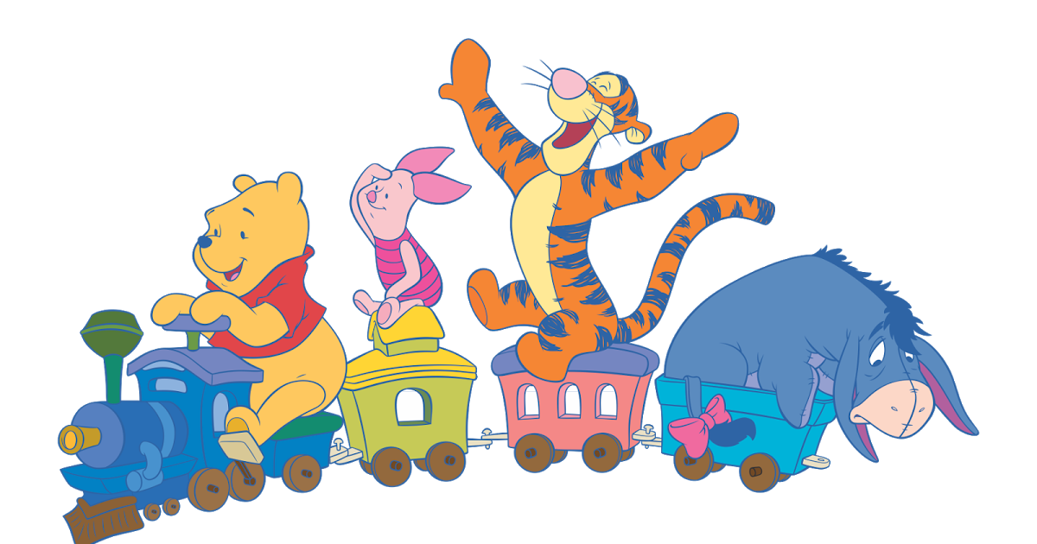
Добре дошли при нас !
Ние –екипът на групата сме убедени, че всяко дете е уникално и нашите усилия са насочени да развиваме силните му страни.
УВАЖАВАМЕ уникалността и потенциала на всяко дете от нашата група.
Саздали сме социална група в Facebook, в която запознаваме родителите с обучението, възпитанието и социализацията, която се извършва в групата. Запознаваме ги с резултатите и успехите, които показват техните деца.

Slide 17
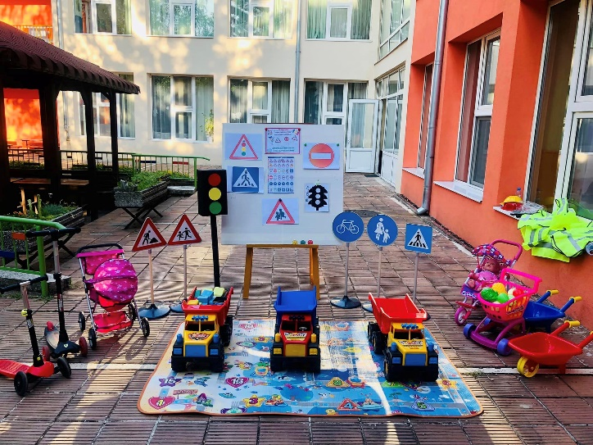
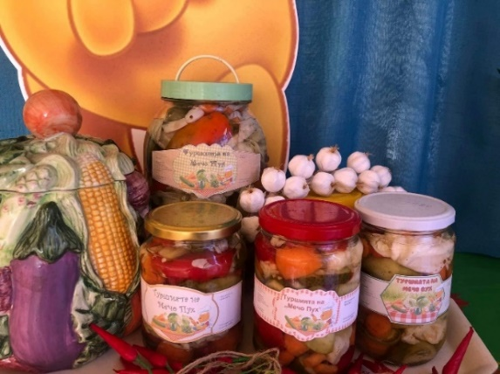
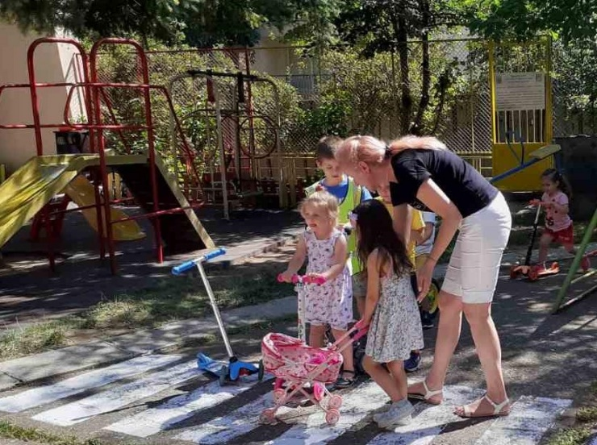
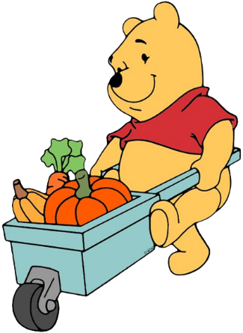
Първа есен в детската градина
„Направих си сама туршия
и в мазето ще я скрия.
В кофичката за игра
тя цяла се побра.
Гледах мама как я прави
и избрах пиперки здрави,
краставички, магданоз.
сложих и оцет и сол.
Та когато дойде зима и за куклите да има.”
Учим правилата
за движение

Slide 18
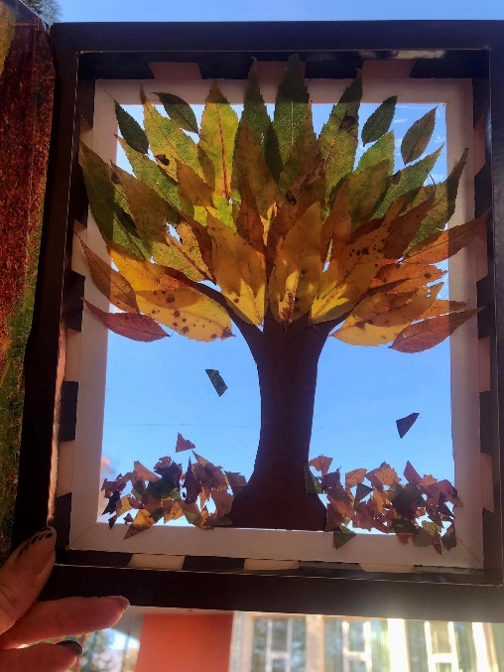
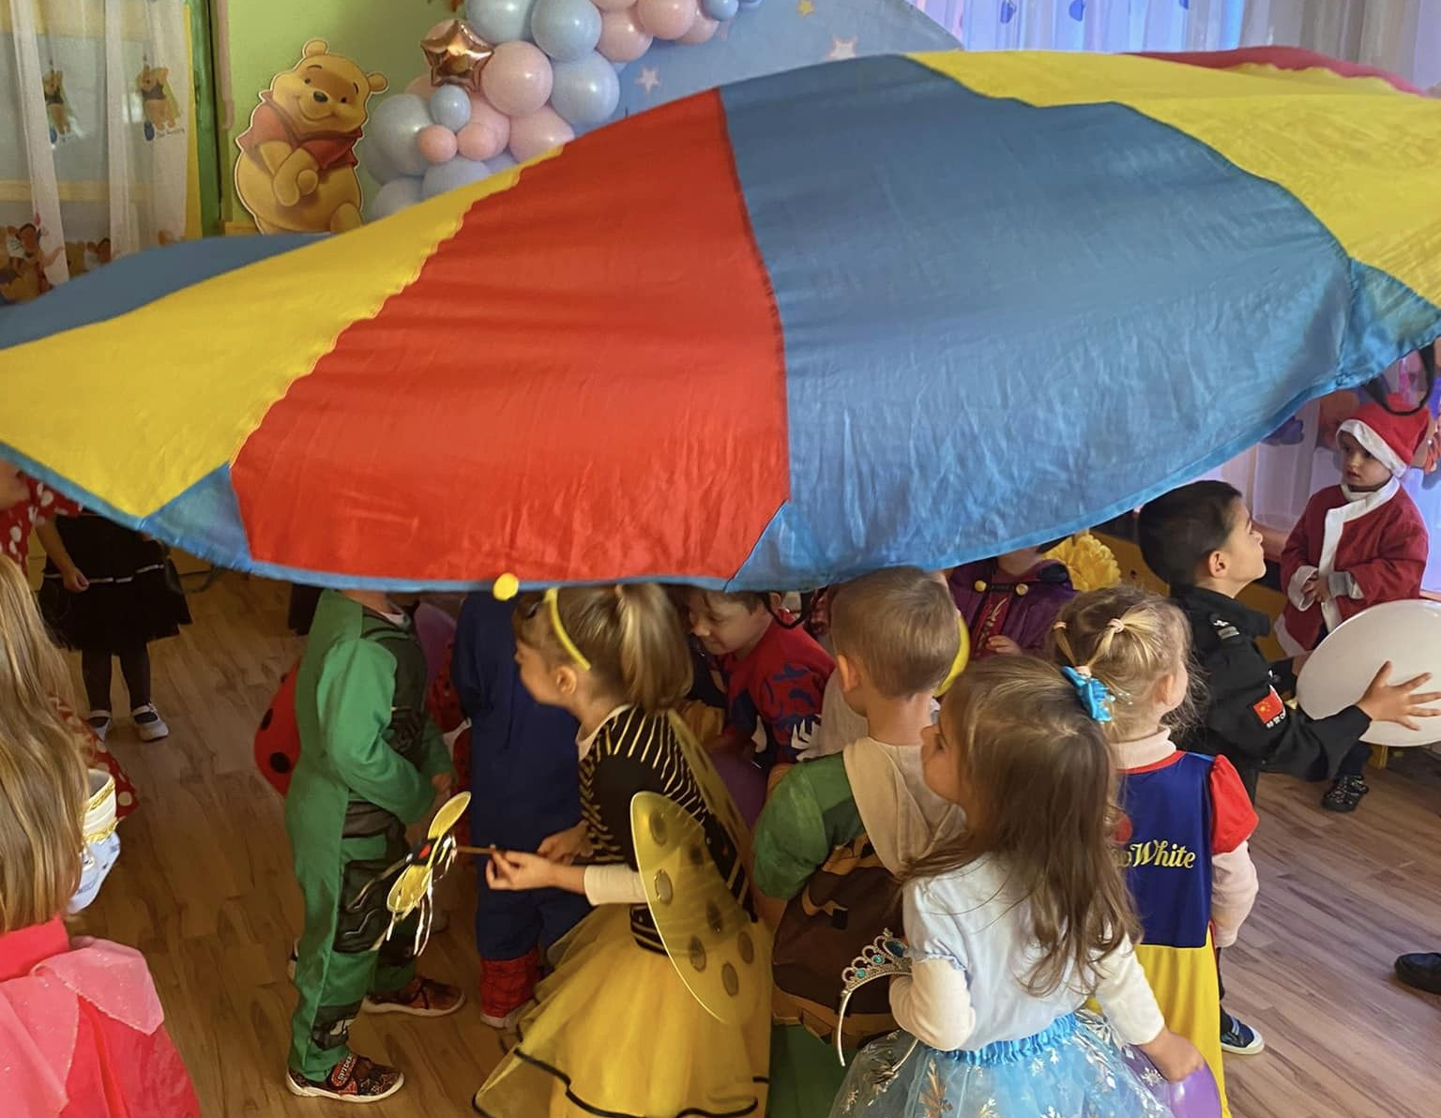
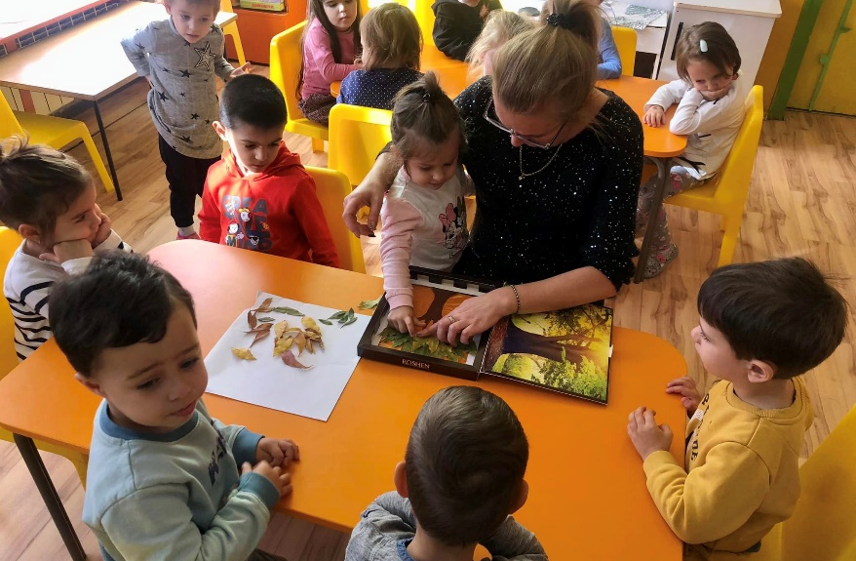
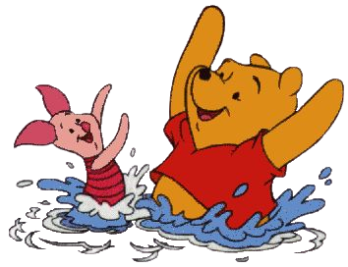
Весели игри и занимания
Весели игри
Първата ни колективна
апликация ,,Дърво в кутия“

Slide 19
Планирани инициативи с родителите за 2022/2023 година:
Ден на българския художник;
Седмица на бащата от 07.11 до 11.11.2022 г.;
„Коледно парти“ – тържество в групата и театър „Веселушко“ с гост Дядо Коледа;
Изработване на фотоалбум –“Зимни фантазии“;
„Пъстър Великден“ – боядисване на яйца;

Slide 20
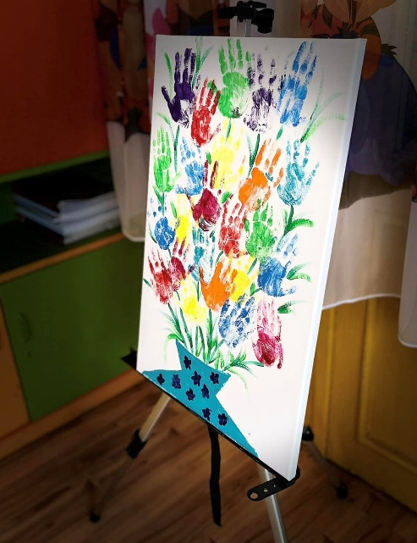
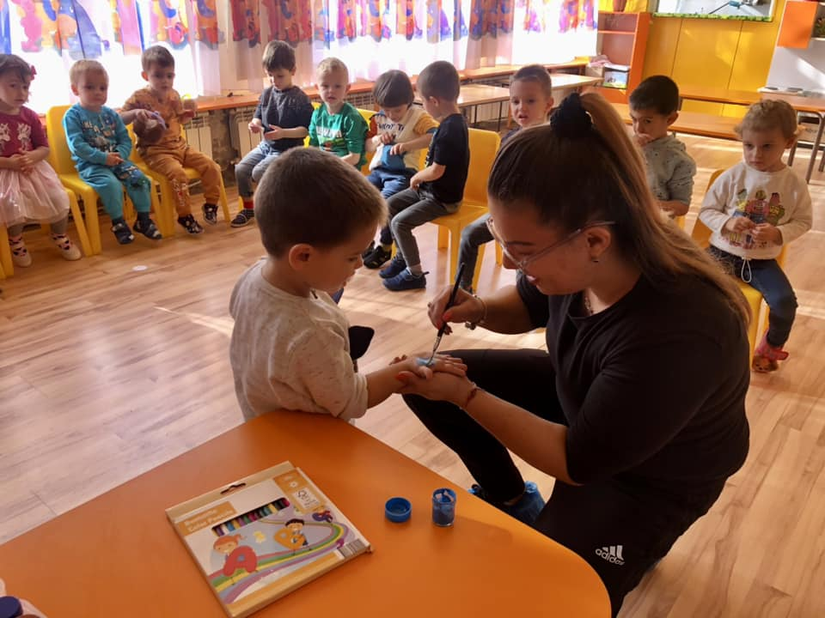
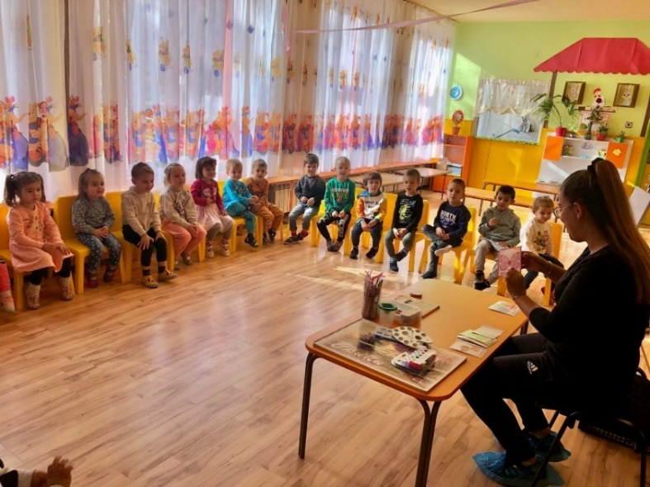
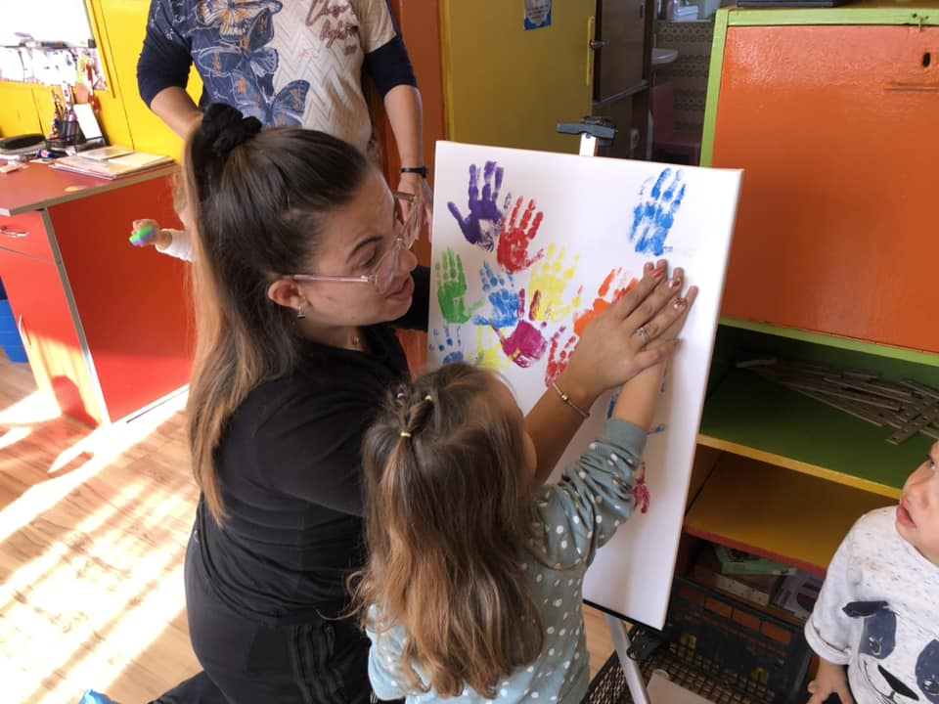
Планирани инициативи с родителите за 2022/23 година
Ден на българския художник, специален гост
в група „Мечо Пух“ бе майката на Васко.

Slide 21
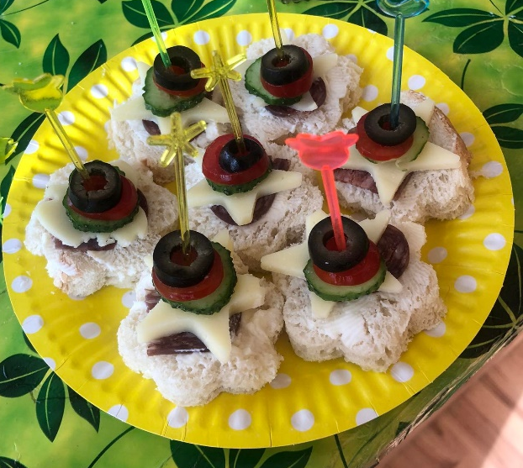
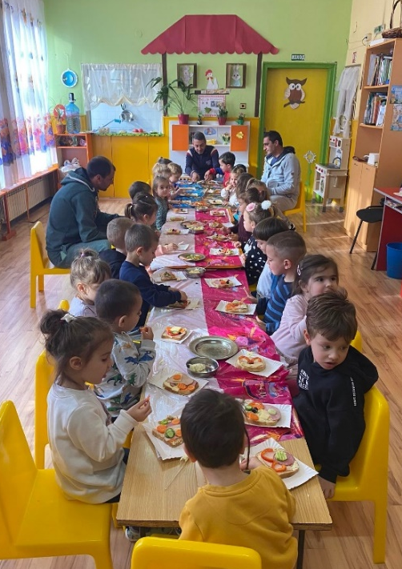
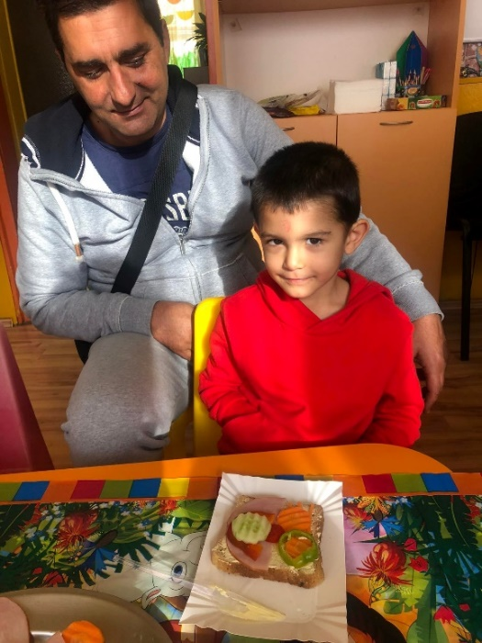
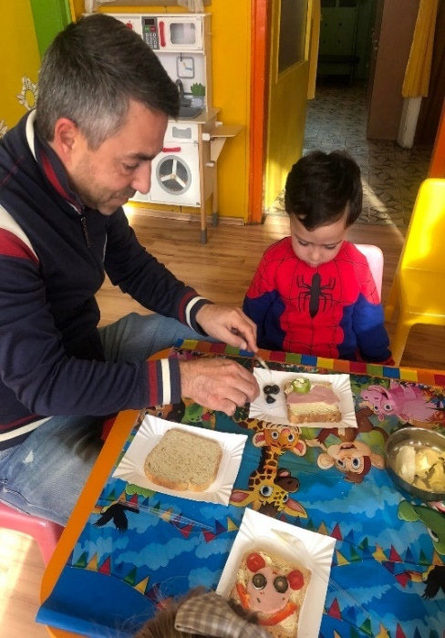
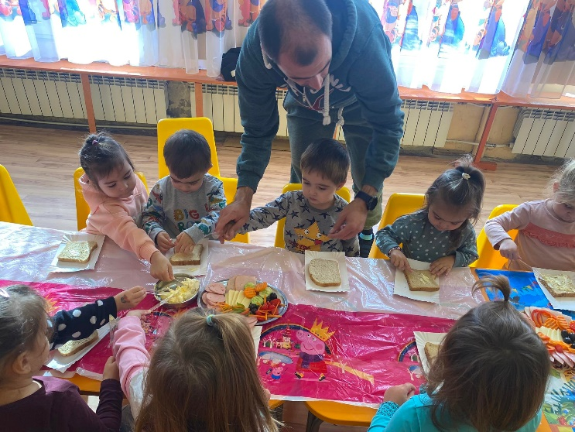
Планирани инициативи с родителите за 2022/23 година
Седмица на бащата от 07.11 до 11.11.2022 г.
„Кулинарно изкушение с тате“ –
приготвяне на вкусни и здравословни сандвичи.

Slide 22
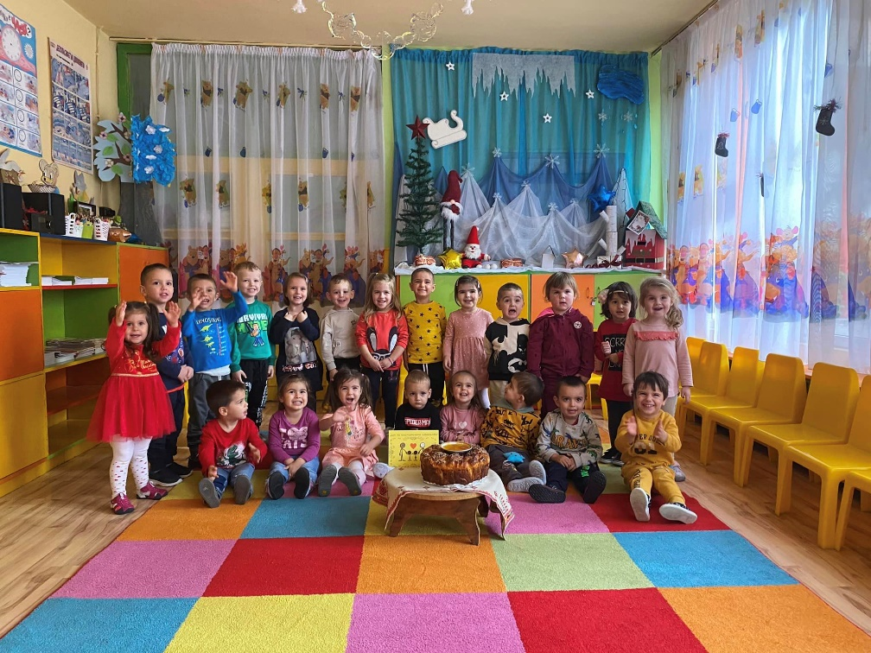
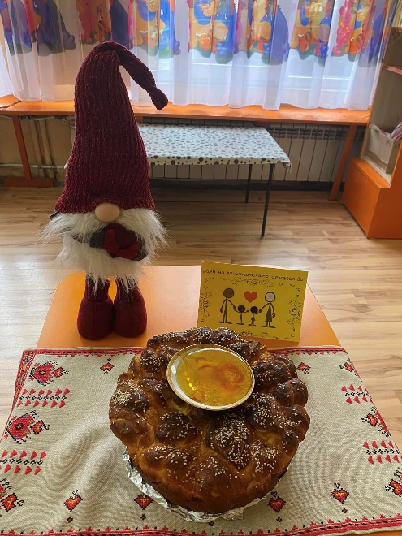
Ден на християнското семейство
,,…Мама питка меси днес,
тати носи блага вест –
светъл празник е голям,
никой днес не ще е сам...
Цялото семейство се събира у дома,
усмивки греят върху нашите лица,
с любов изпълнени са ни сърцата –
за радост най-голяма на децата!”
Честит Ден на християнското семейство,
от група ,,Мечо Пух”!

Slide 23
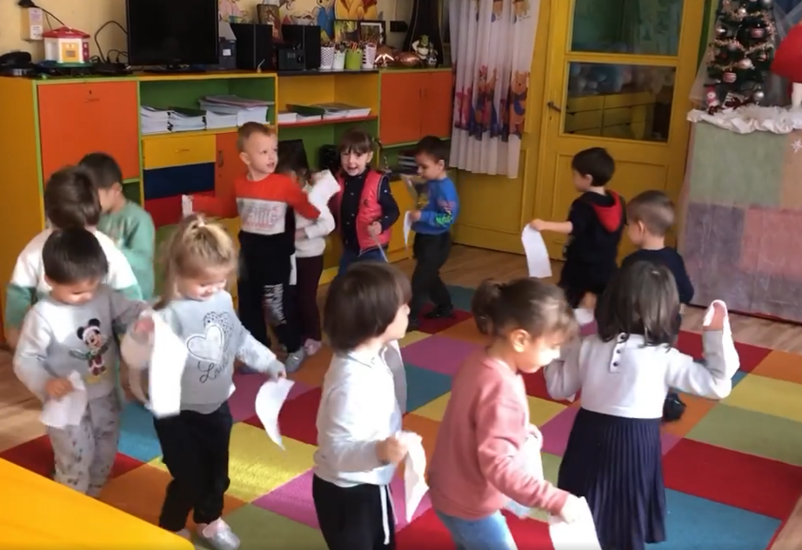
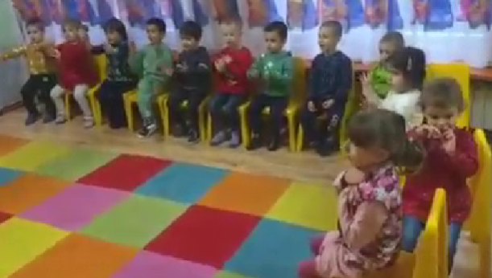
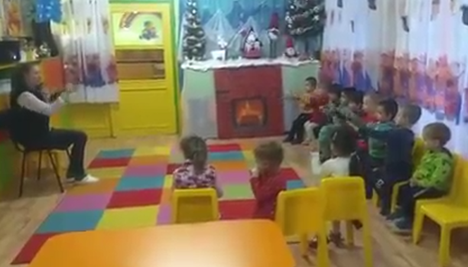
Музикални занимания по метода на Орф Шулверг, които развиват у децата правилно произношение на звуци, двигателни и ритмични движения.

Slide 24
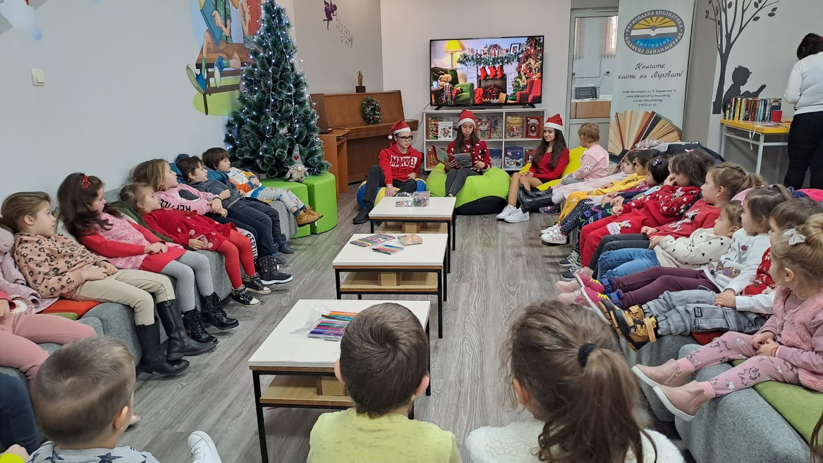
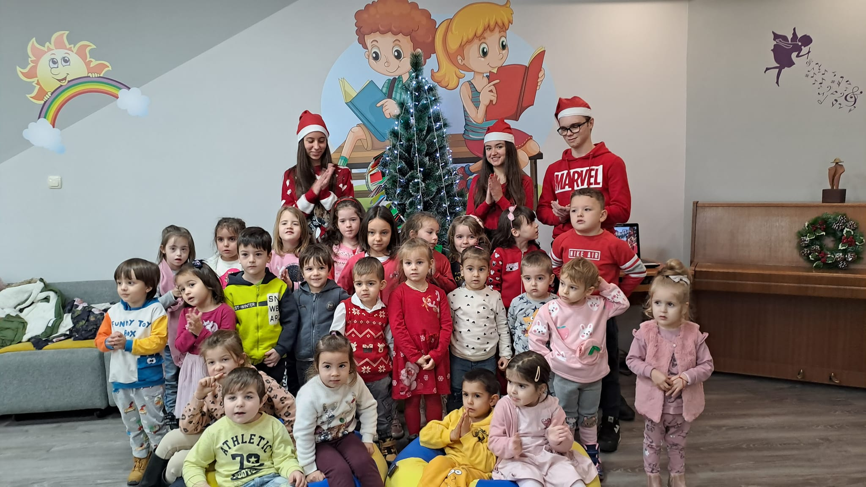
Коледна работилница за деца в Детски отдел на Библиотеката. Съвместна инициатива с Ученически съвет на ПМГ "проф. Емануил Иванов". Заедно с тях и децата от ДГ "Славейче", украсихме нашата библиотечна елха.

Slide 25
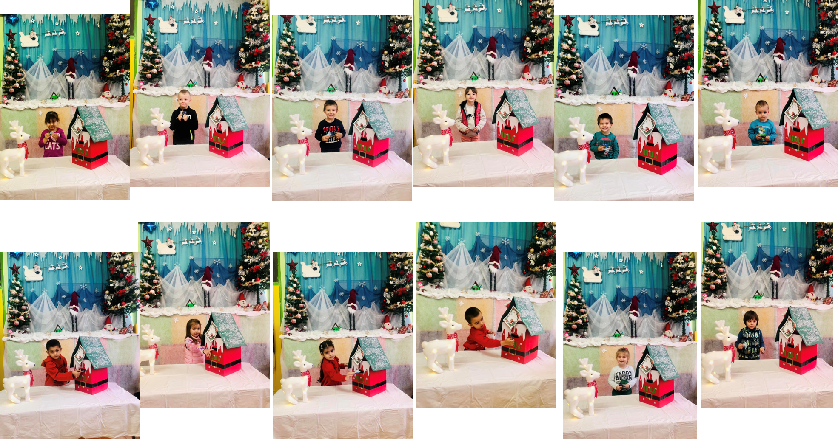
Коледни желания

Slide 26
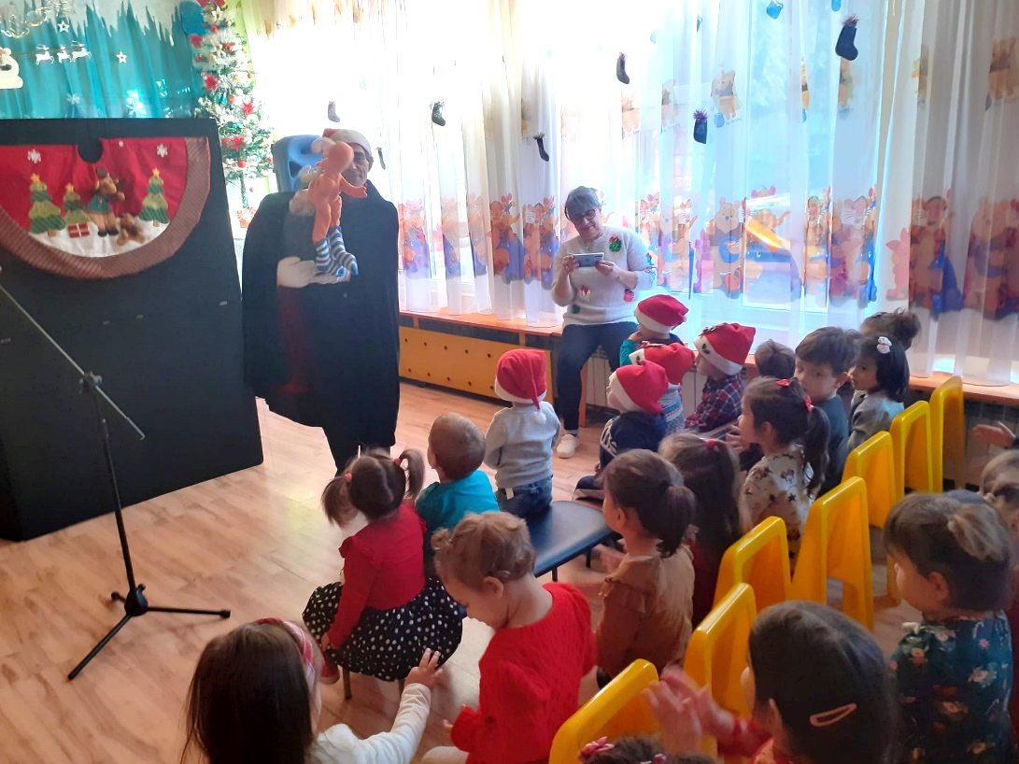
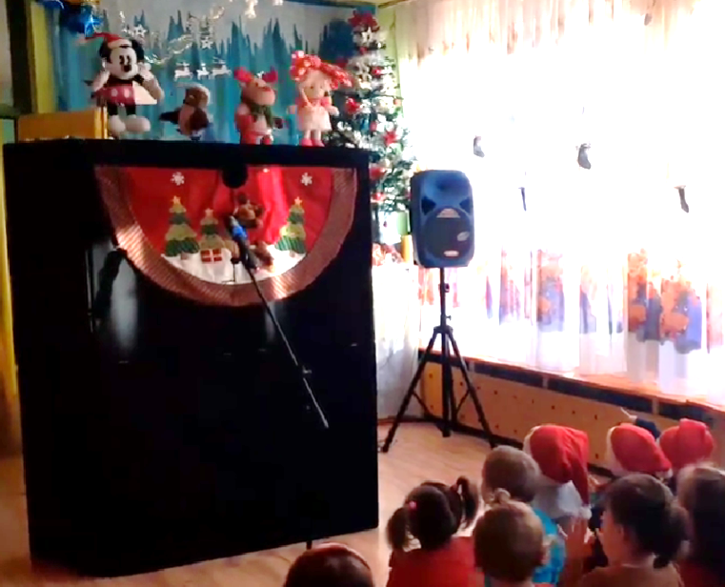
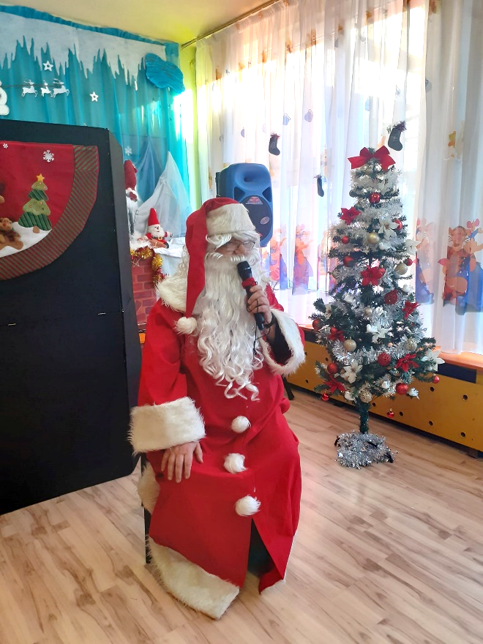
„Коледно парти“
– тържество в групата и театър „Веселушко“ с гост Дядо Коледа;

Slide 27
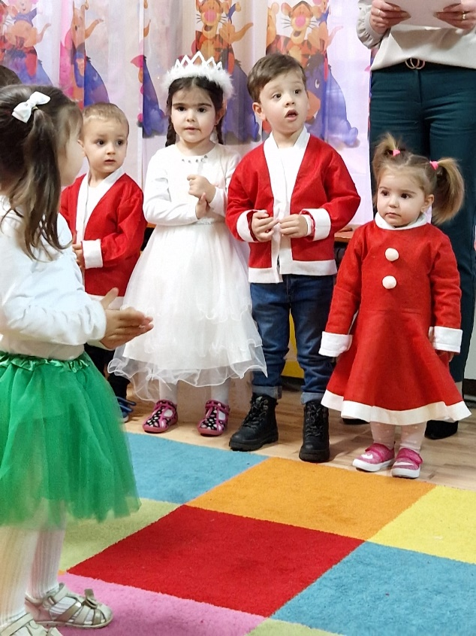
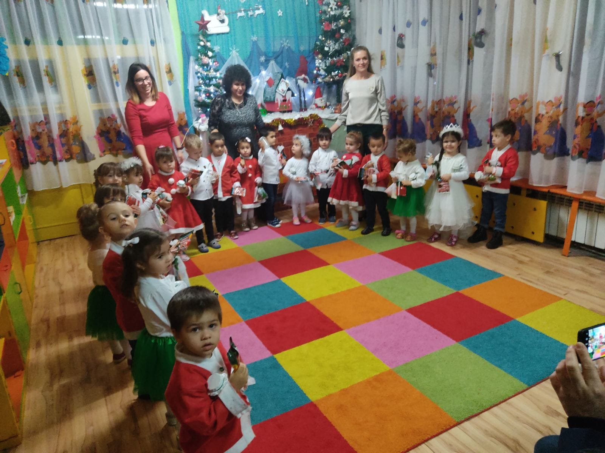
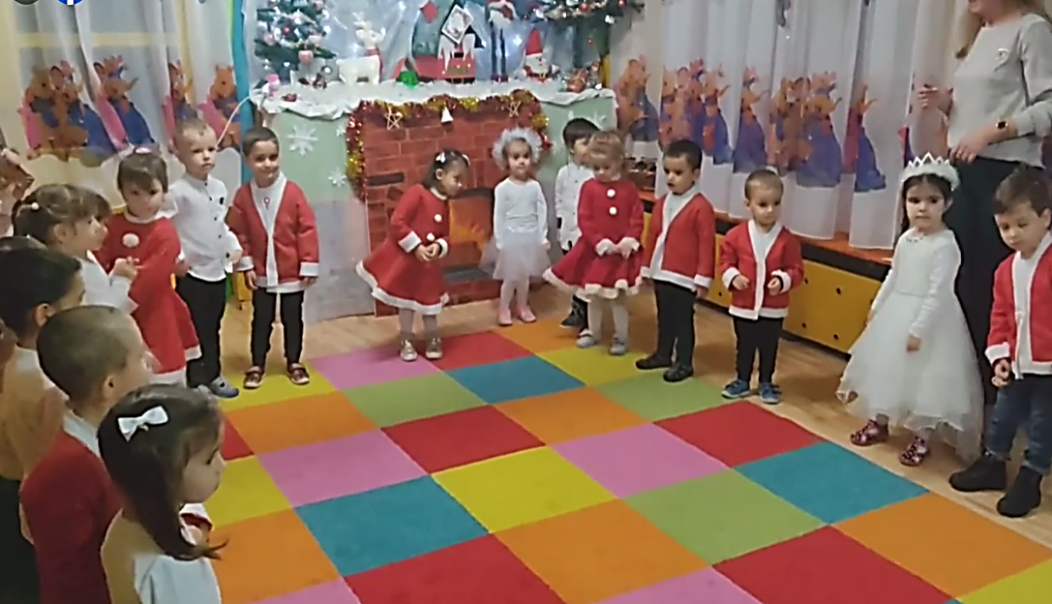
Моменти от коледното тържество

Slide 28
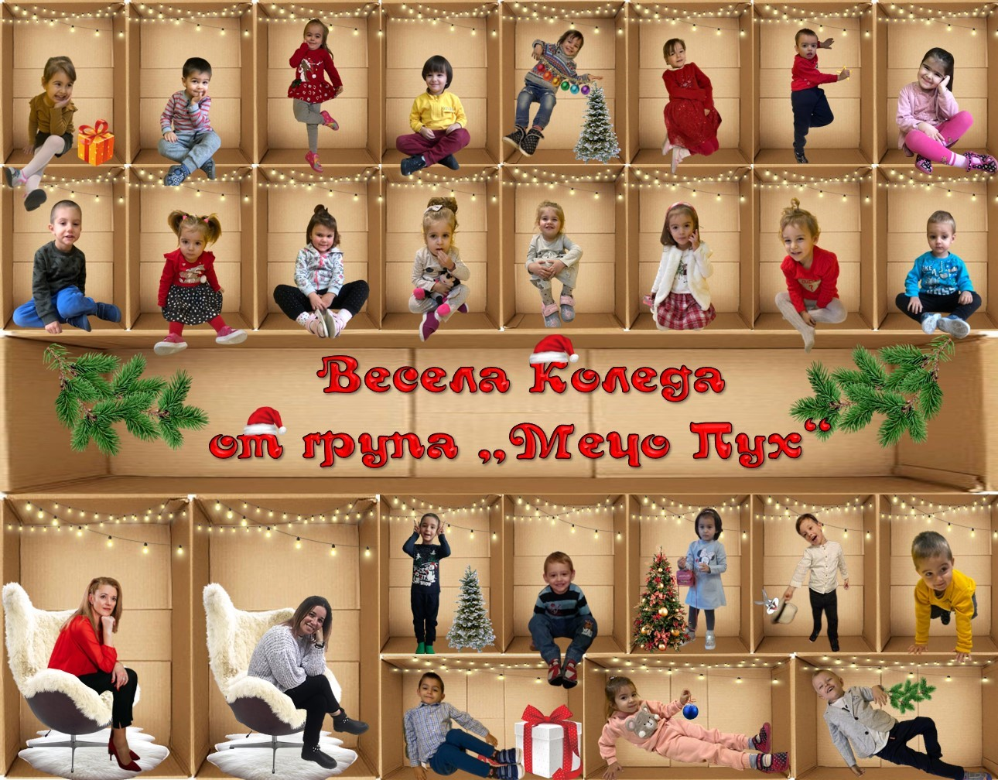

Slide 29
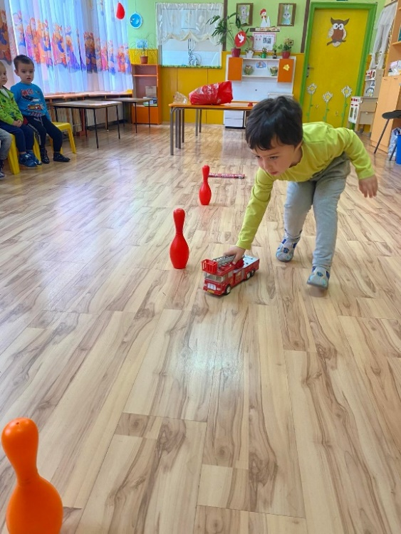
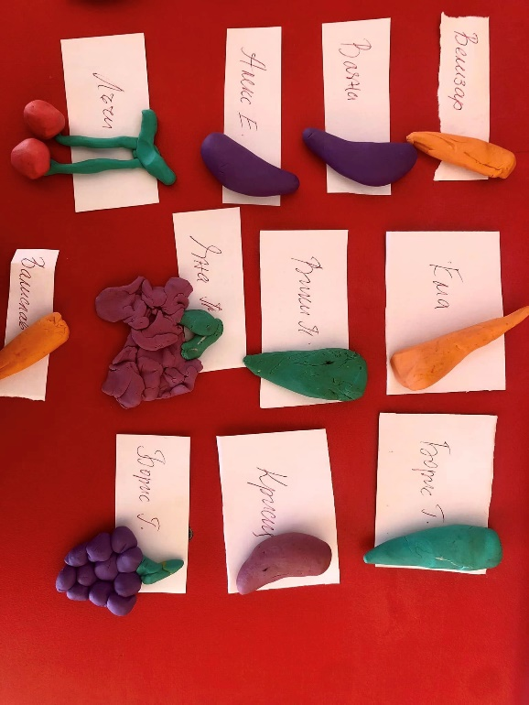
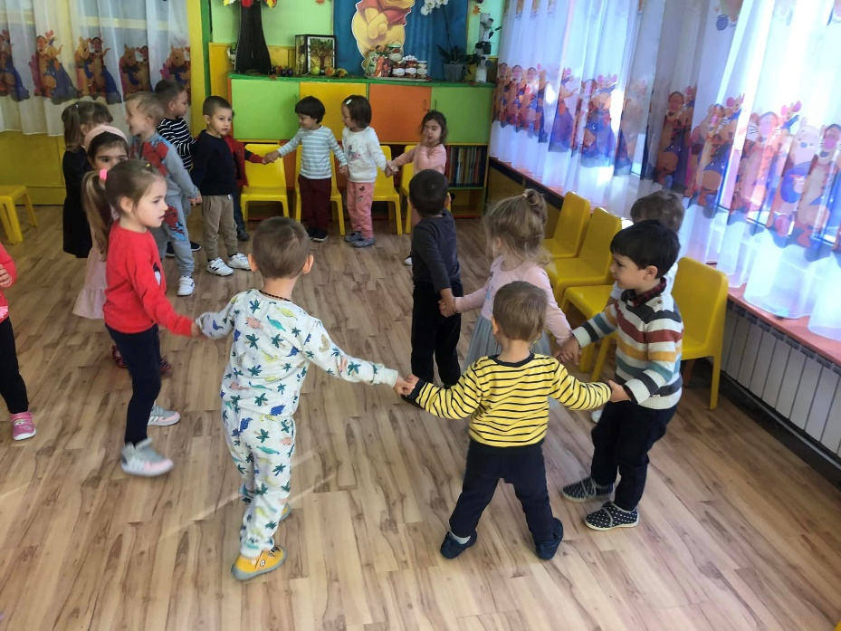
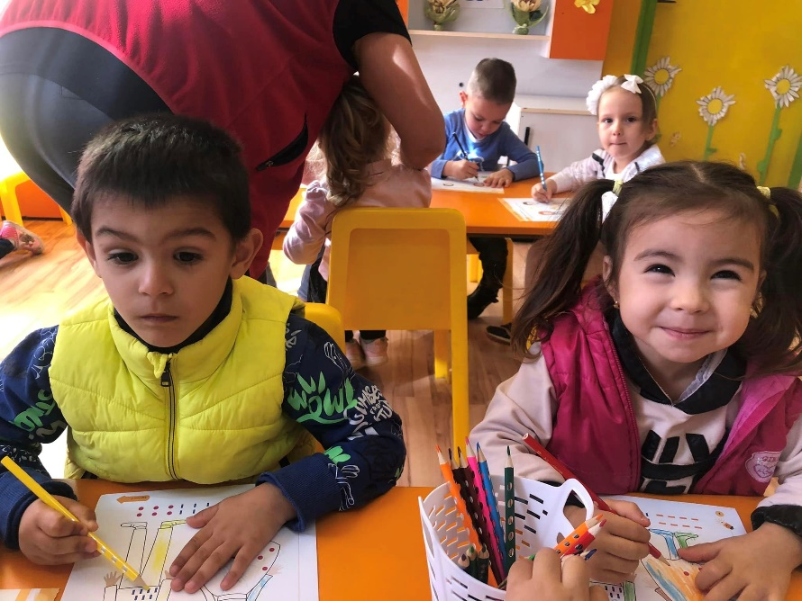
Игри и занимания в детската градина
С игри учим:
- Цветовете;
- плодовете и зеленчуците;
и много други интересни неща!

Slide 30
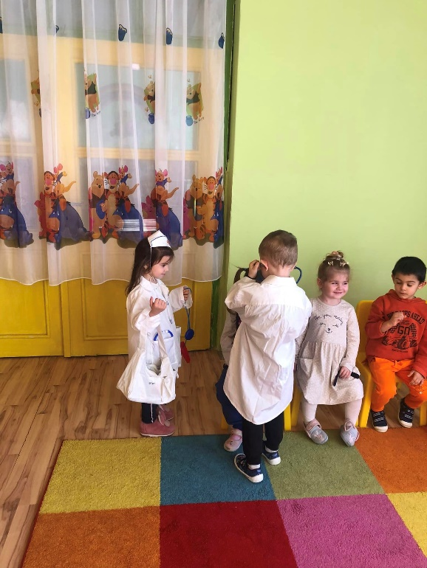
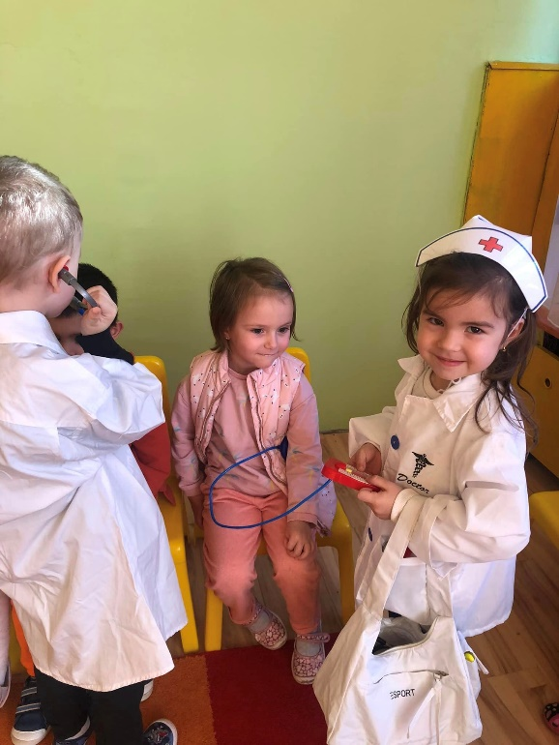
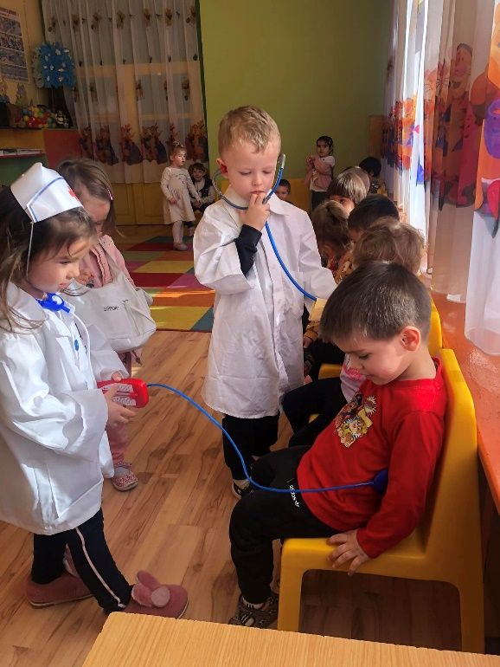
Учим се да играем
Професия “Доктор и мед. сестра” -предметите, с които си служат.

Slide 31
Учим и играем
Математика- групиране по цвят и форма. Сравняване броя на обектите в две множества и неусетно се превърна в забавна игра.

Slide 32
Забавни експерименти и опити-1

Slide 33
Забавни експерименти
„Светофар другар“ -воден светофар с безвредни бои.

Slide 34
„Безопасно движение по пътищата“
"Разпознавам звук и цвят” по БДП.
Формира сензорни усещания и възприятия за звук и цвят. Разпознава и назовава цветовете на светофара- червено, жълто и зелено. Кой къде се движи по уличното платно. Накрая си направихме воден светофар от бои за яйца.

Slide 35
„Бабинден“
Пресъздаване традиции и обичай свързани празника ,,Бабинден‘‘, по стар стил на 21 януари!

Slide 36
Щафетни игри – „Бързи, смели, сръчни“

Slide 37
„Жив кът в стаята”- засаждане и отглеждане.
Полагане на грижи за растенията. Изграждане на умения за събиране на изсъхнали листа, почистване на прах по листата, поливане с лейка.

Slide 38
Подготовка и посрещане
на Баба Марта

Slide 39
Цвете за мама
с обич най-голяма

Slide 40
Световен ден на врабчетата
Чрез мултимедия, децата се запознаха с видовете врабчета, отличителни белези и интересни факти за тях.

Slide 41
СВЕТОВЕН ДЕН НА ВОДАТА –
УСКОРЯВАНЕ НА ПРОМЯНАТА

Slide 42
ПРОЛЕТ, ЗДРАВЕЙ!
Пролетно тържество в групата.

Slide 43
Забавни експерименти и опити - 2
Зелена гъсеница съм, много прекрасна - на воля си хрупам листа, но някой ден, уви, ще порасна и ще трябва да пърхам с крила.
Ех, толкоз красива съм, пък и космата пълзя си където си ща, но ще дойде ден, и над земята ще трябва да полетя.

Slide 44
Въздушна апликация
с природни материали

Slide 45
Пъстър Великден – боядисване на яйца с участието на родители.
Боядисахме първото яйце в червено и с него направихме кръстен знак на челата на децата. Накрая малките „мечопухчета“ с весели великденски песнички поздравиха нашите гости.
Светли великденски празници на всички!

Slide 46
ДЕН НА ЗЕМЯТА
Малчуганите от група „Мечо Пух“ с голям интерес слушаха чрез мултимедия „Екологична приказка“, създадена специално за тях.

Slide 47
ДЕН НА ЗЕМЯТА
Децата с голям ентусиазъм засадиха цъфтящи храсти в двора на детската градина, като обещаха да полагат грижи към всички растения и животни.

Slide 48
Ако обичате забавленията
Заповядайте при нас!
Тук ще учим, играем, пеем и танцуваме.
Бъдете част
от нашето голямо семейство!
Линк към групата:
https://www.dg-slaveiche.com/index.php/%D0%B3%D1%80%D1%83%D0%BF%D0%B8/%D0%B3%D1%80%D1%83%D0%BF%D0%B0-%D0%BC%D0%B5%D1%87%D0%BE-%D0%BF%D1%83%D1%85
Изготвил: Старши учител Виолета Димитрова

